Slide 1

Customizable,
But Easy to Use
SKKUDO
연민석, 김재영, 문태주, 이선종
Notes:
이게뭐야이게뭐야이게뭐야

Slide 2
공지는 카톡
일정은 구글 캘린더
가계부는 엑셀
부원
관리는 노션
하나의 동아리 관리 플랫폼으로 해결!!
비효율적인 분산 관리 시스템
미숙한 동아리 관리자
SKKUDO
규모가 커질수록
어려워지는 관리

Slide 3

Progress
연민석
김재영
문태주
이선종
프로젝트설계
페이지 구현
미들웨어 개발
배포
UI 설계
API 모델 설계
페이지 설계/구현
페이지 설계/구현
암호화, 인증 구현
공지 기능 구현
UI/데이터 베이스 설계
백엔드 프론트엔드 연결
디버깅
API 호출 구현
라우터 구현
동아리 기능 구현
일정 기능 구현
MUI 스타일 정용
기본 기능 적용
미들웨어 구현
모집 기능 구현

Slide 4
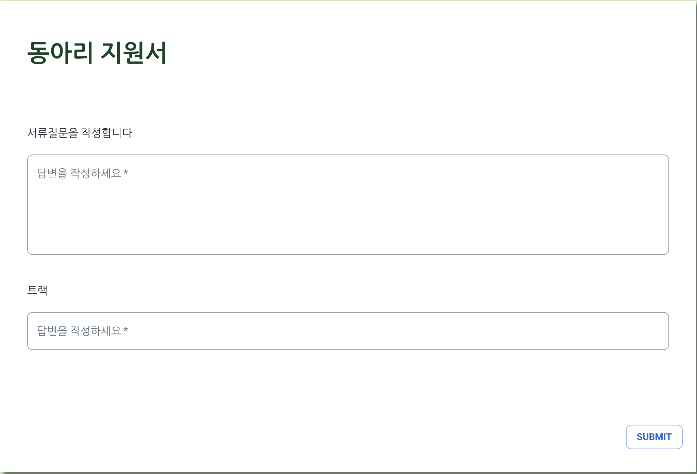
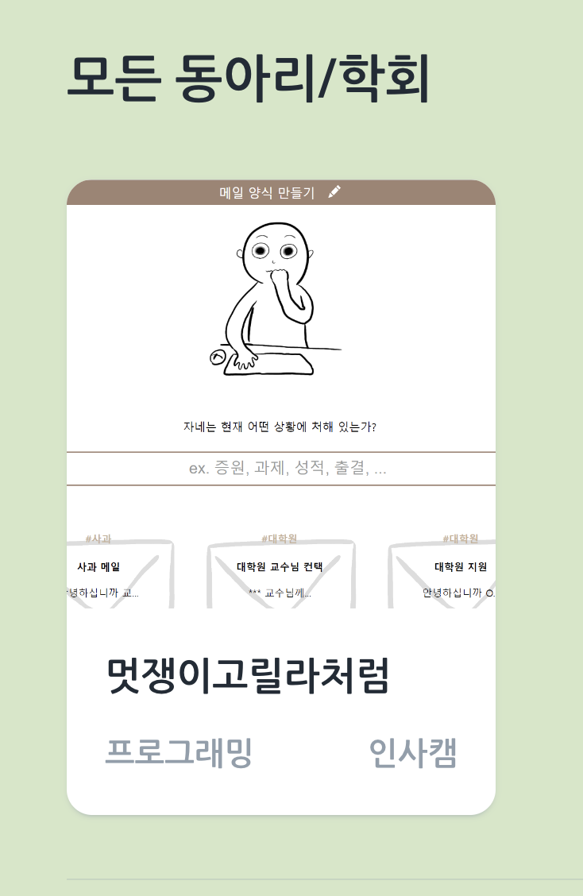
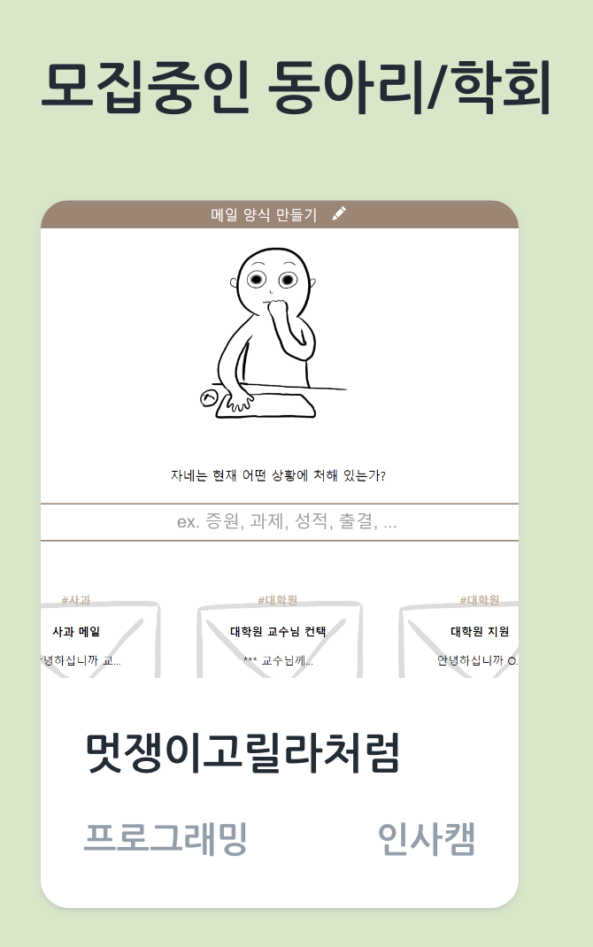
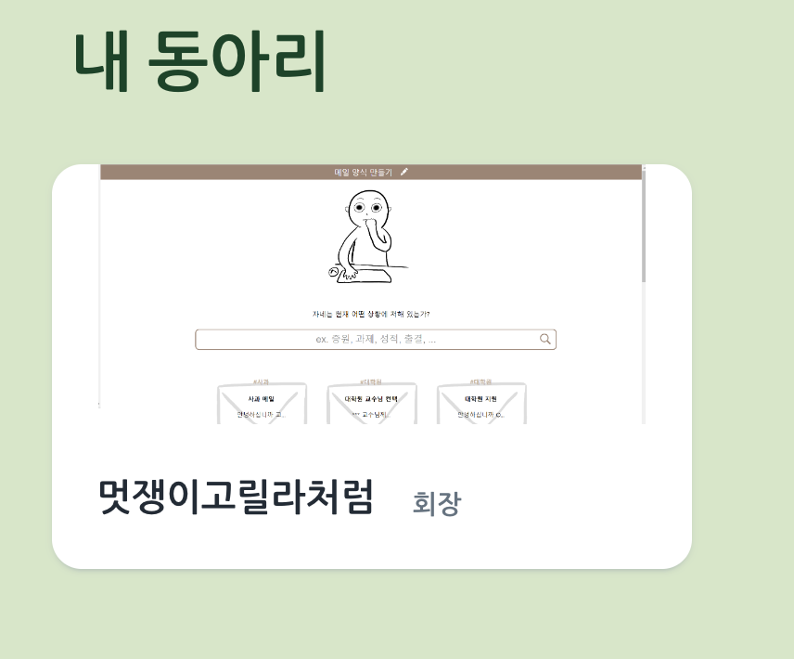
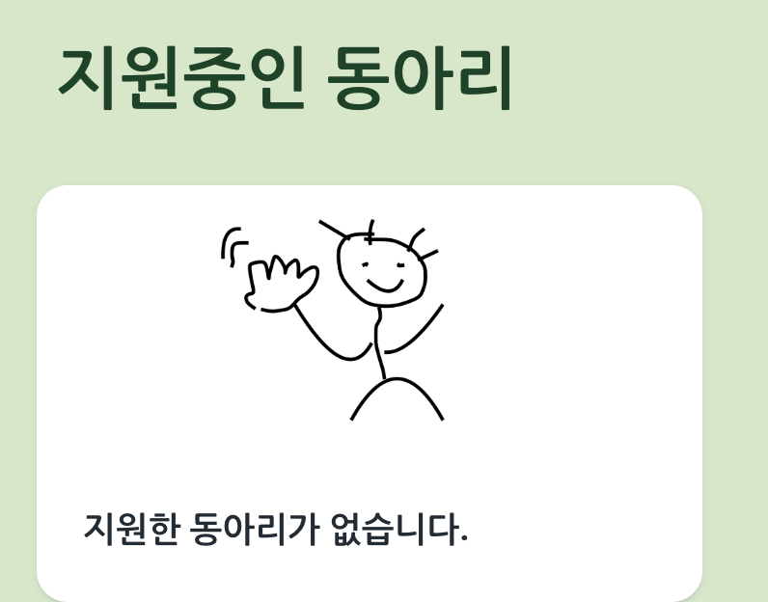
Basic Services
동아리 지원도 SKKUDO를 통해서 간편하게
성균관대 동아리들을 한곳에서 확인!
내가 속한 동아리와 지원중인 동아리 모두 확인 가능!

Slide 5
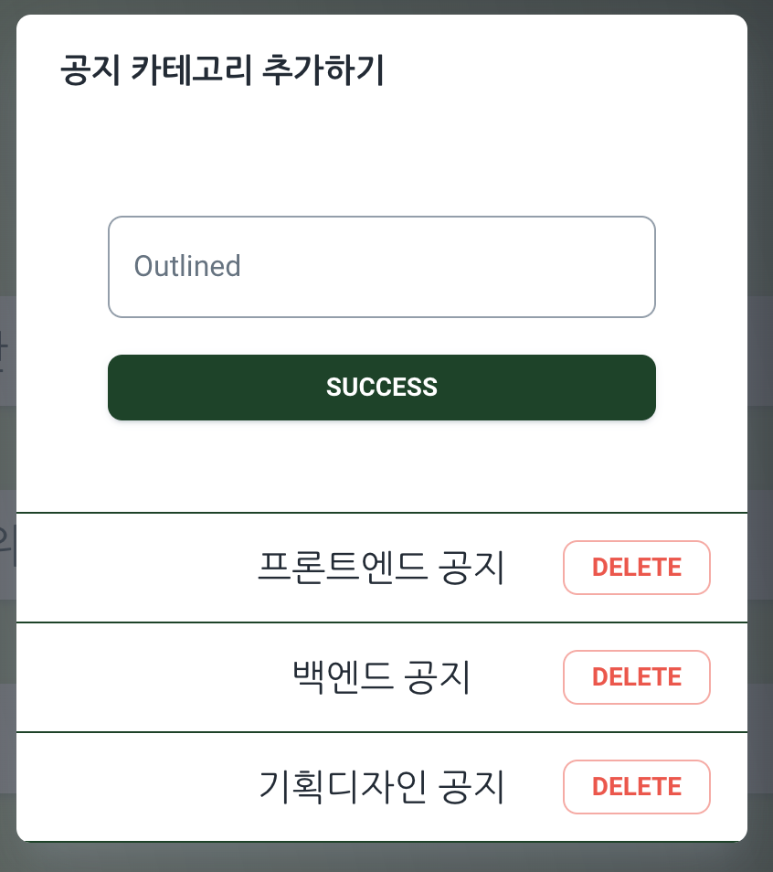
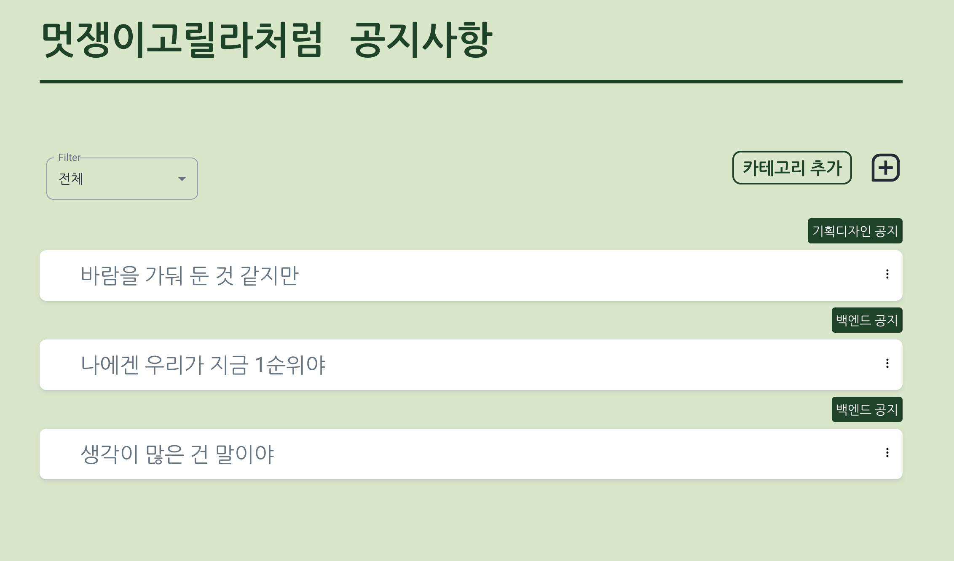
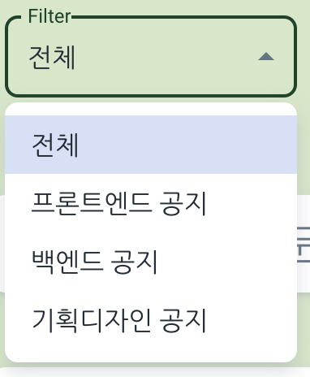
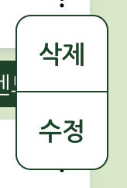
공지 관리
카테고리 편집
카테고리를 기준으로 필터
공지 삭제 및 수정

Slide 6
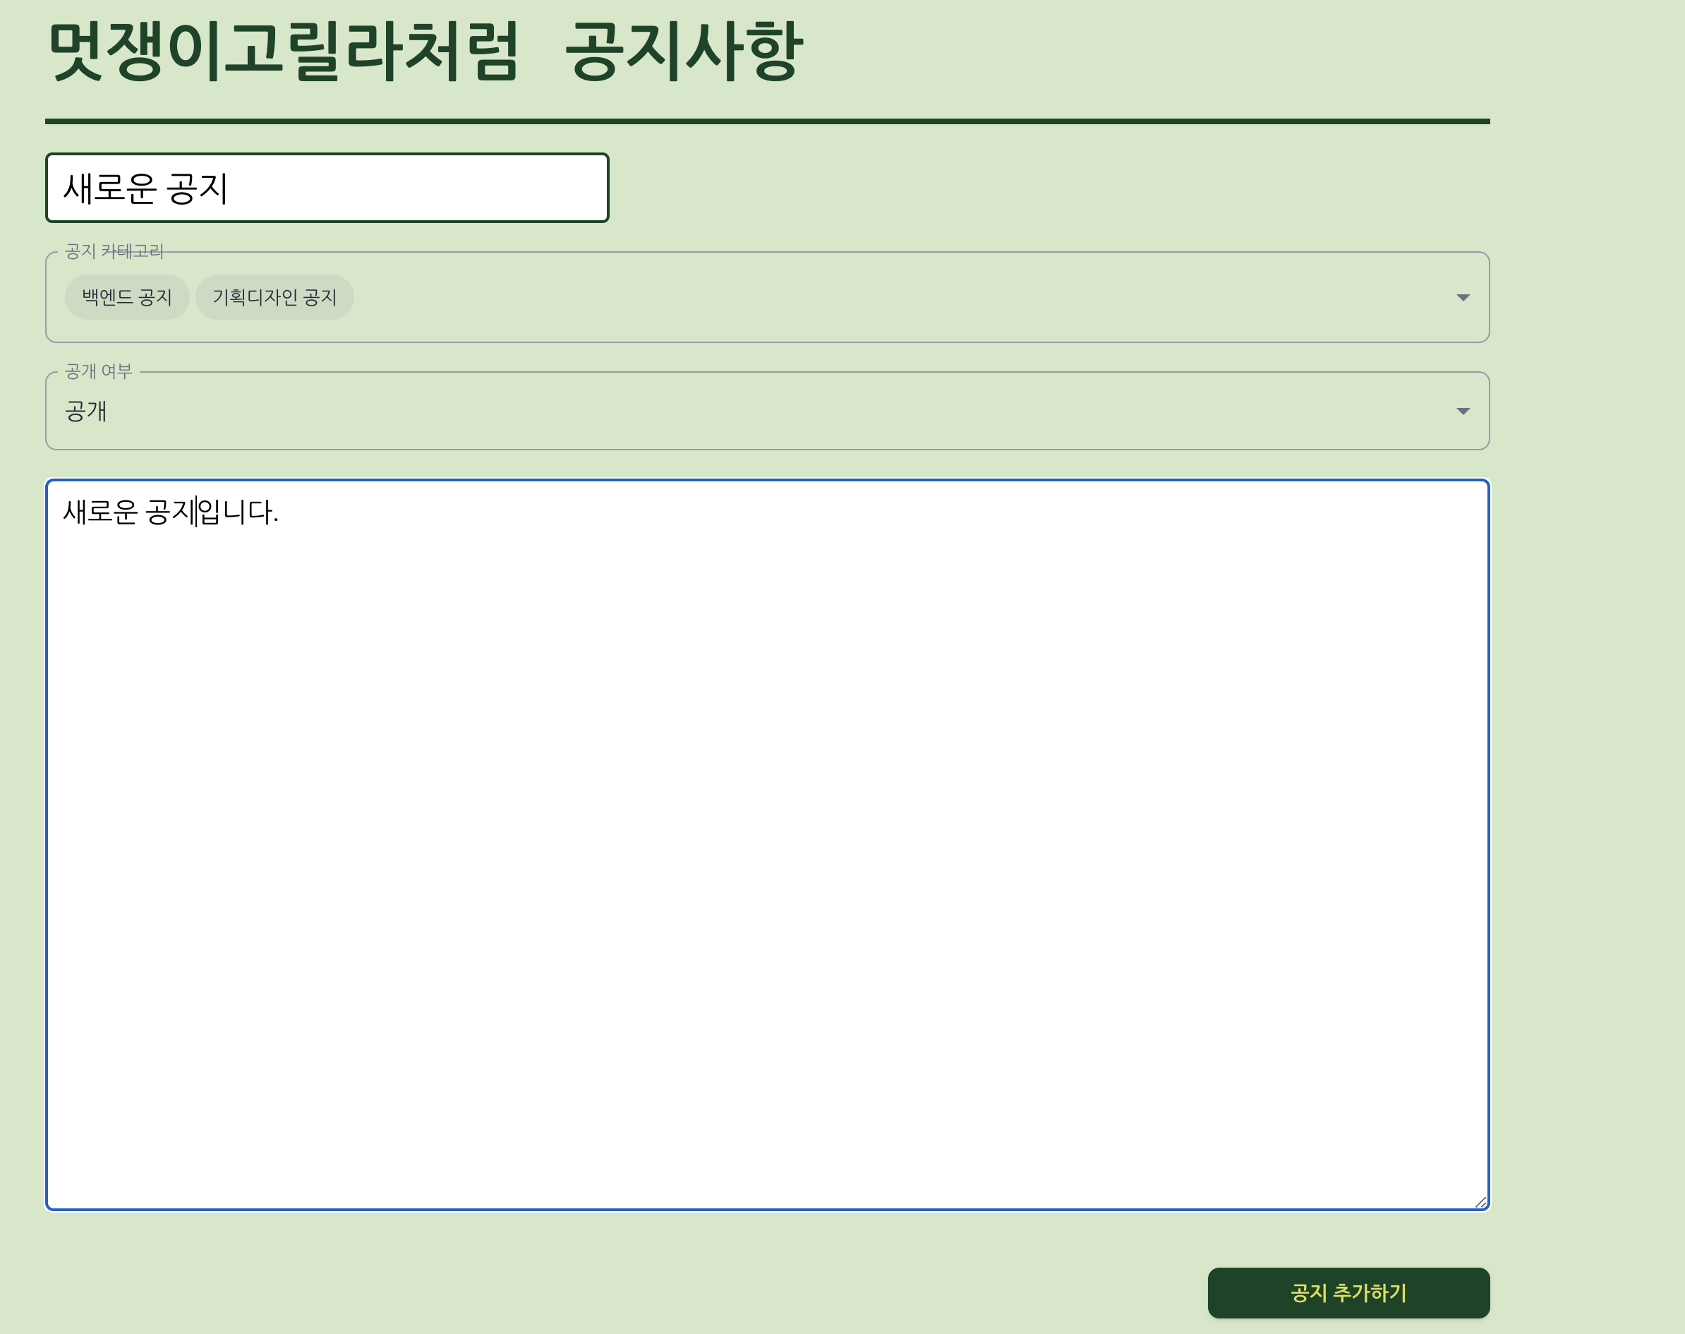
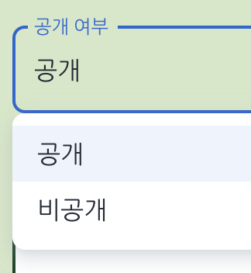
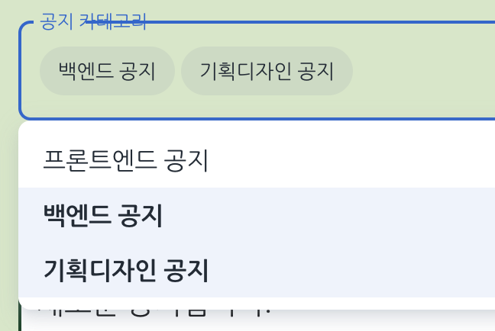

공지관리
자유로운 카테고리 설정
공개/비공개설정을 통한 더 섬세한 공지 관리
공지 수정일 경우 바뀌는 버튼

Slide 7
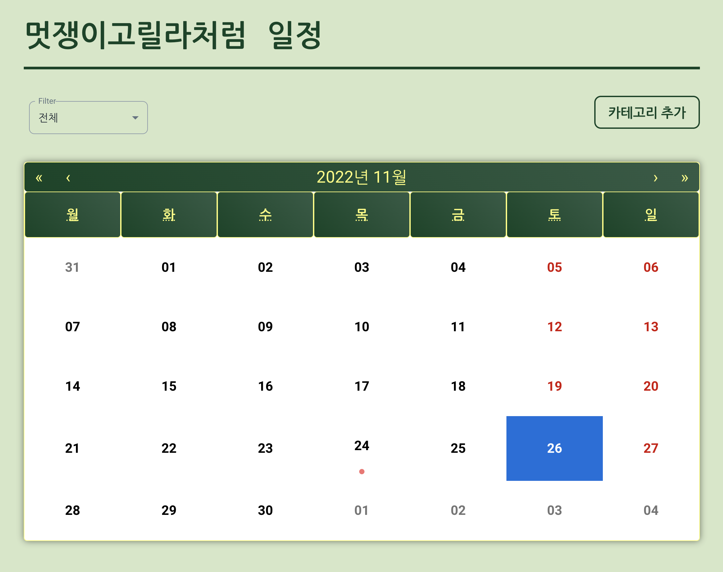
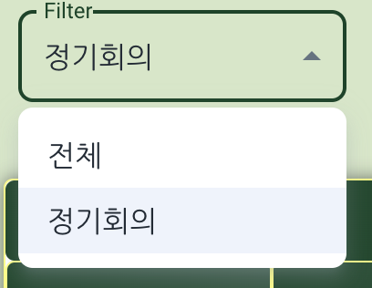
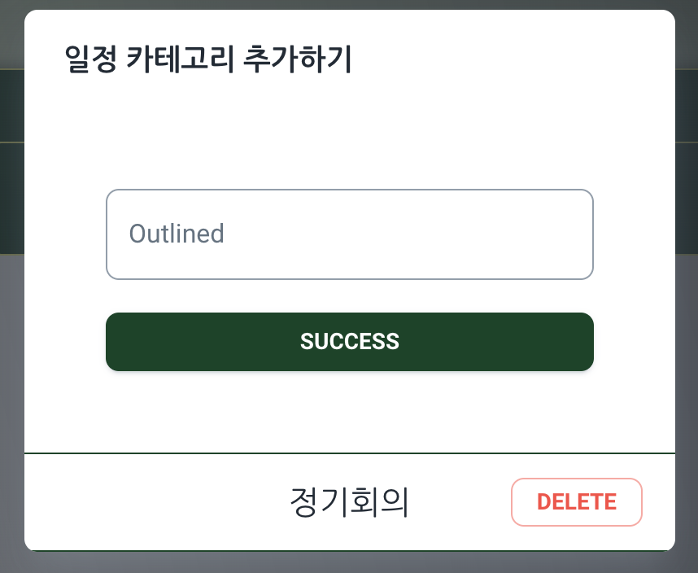
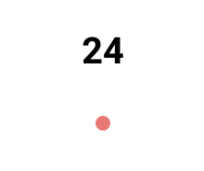
일정관리
카테고리 기준으로 필터
자유로운 카테고리 편집
직관적인 UI를 통해 일정 유무 확인!

Slide 8
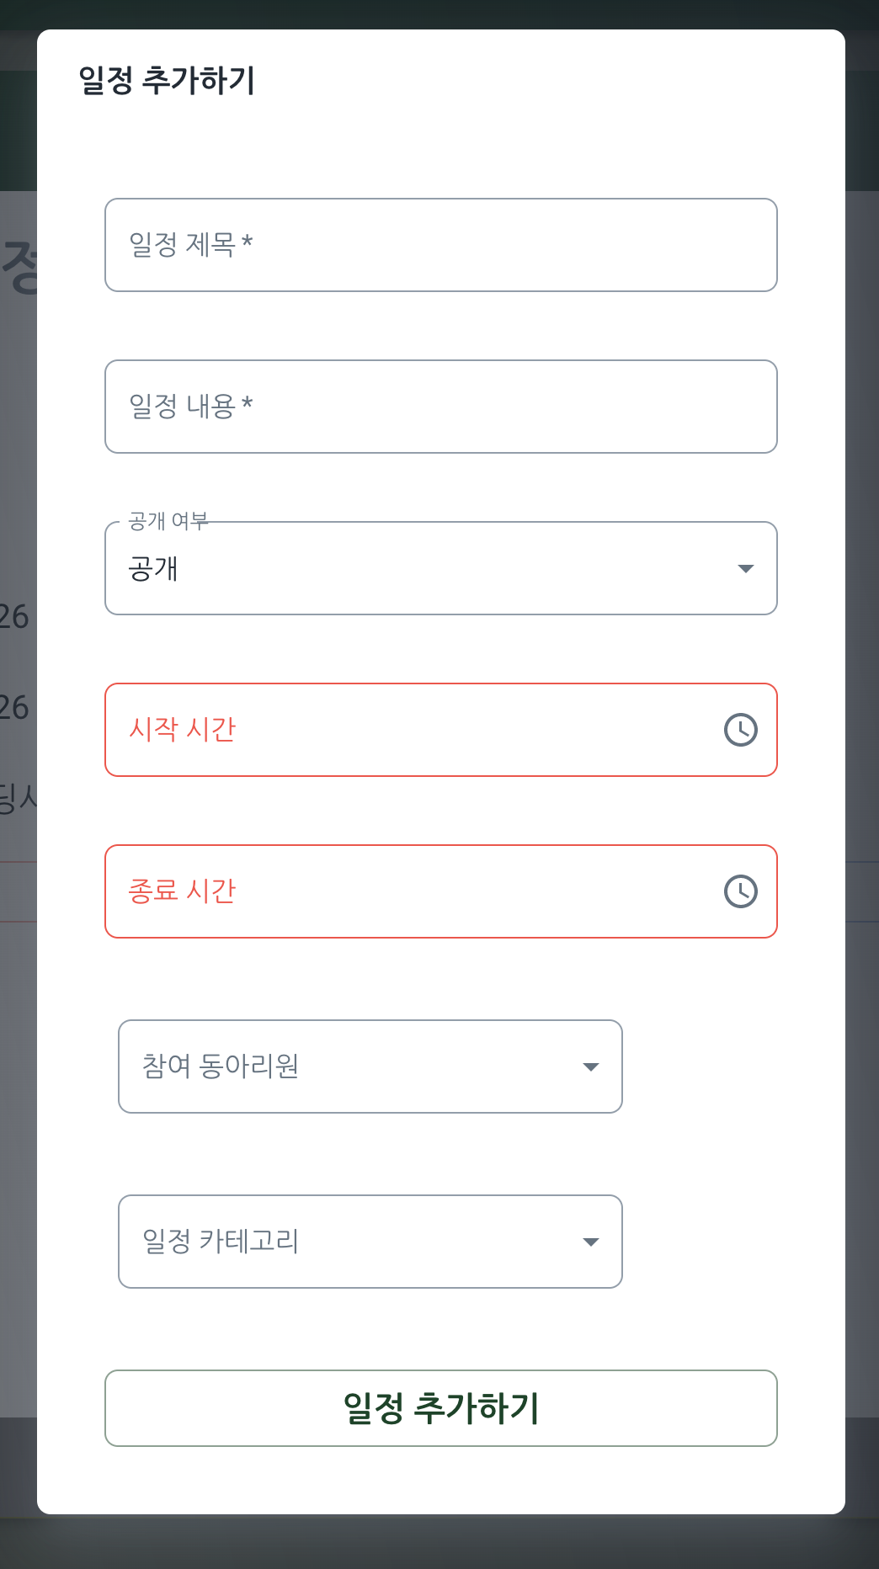
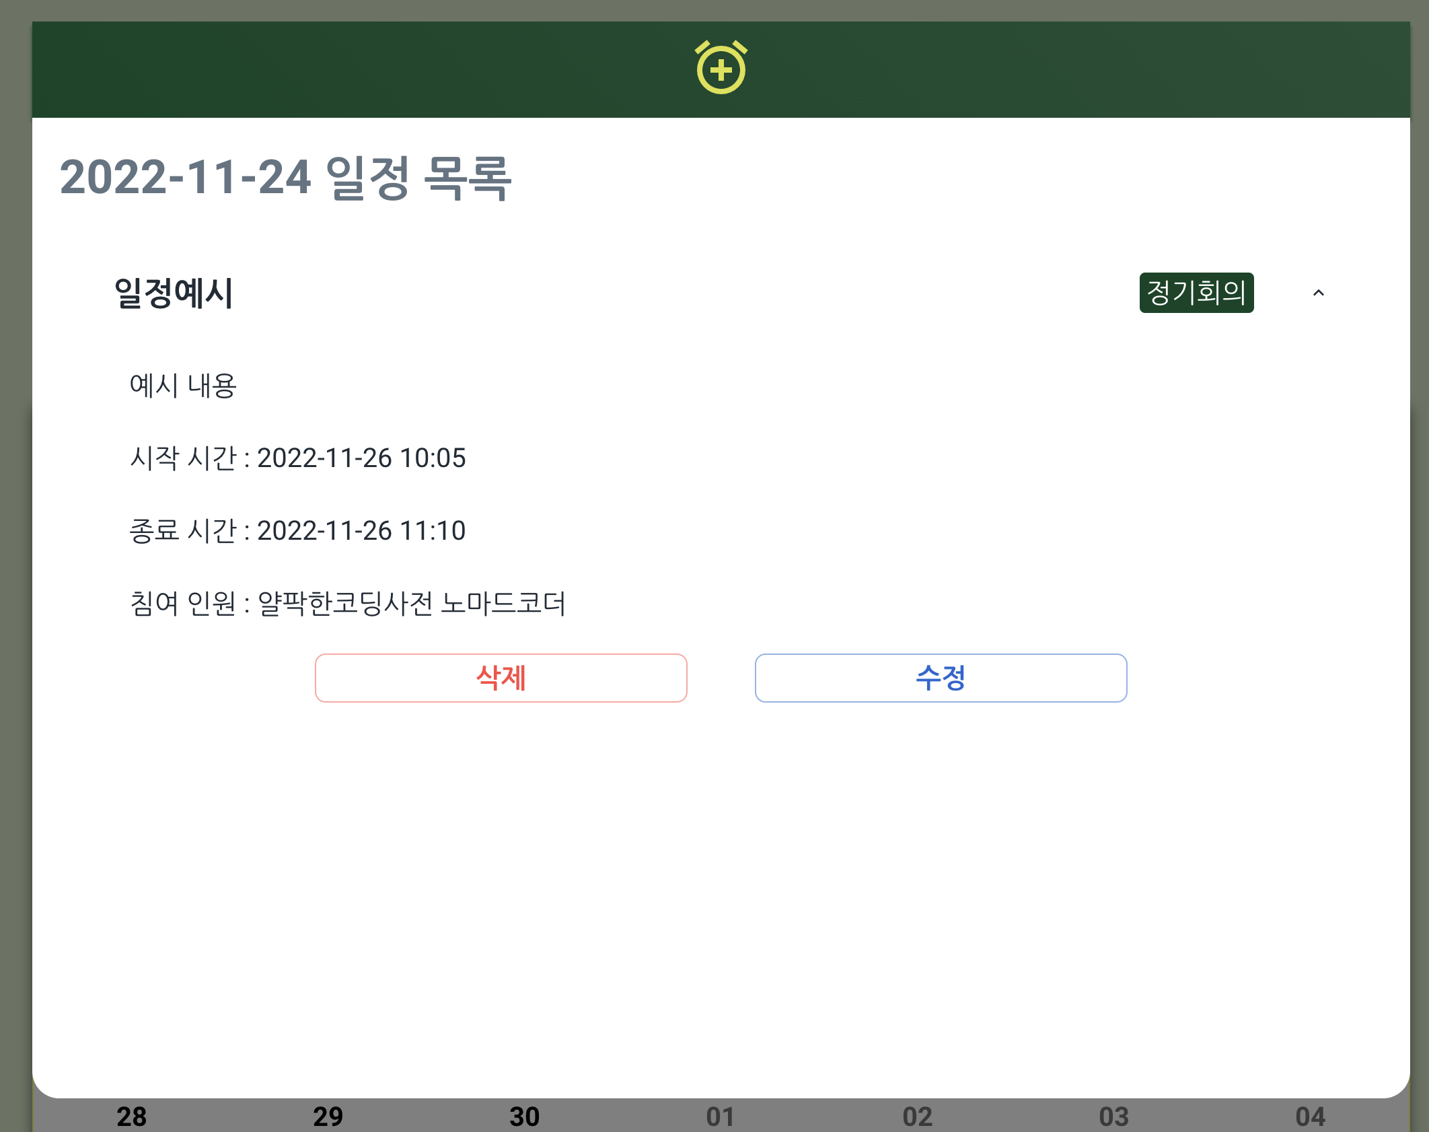
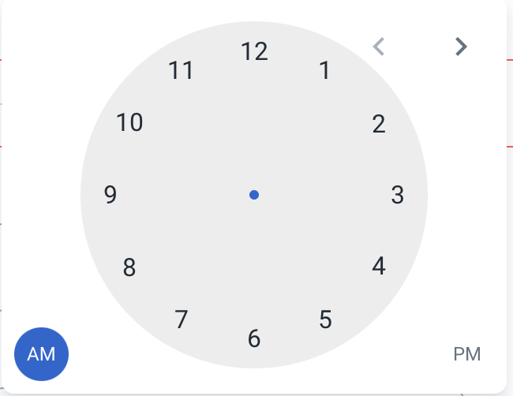
일정관리
세부적인 일정의 내용
간편한 일정 추가/수정

Slide 9
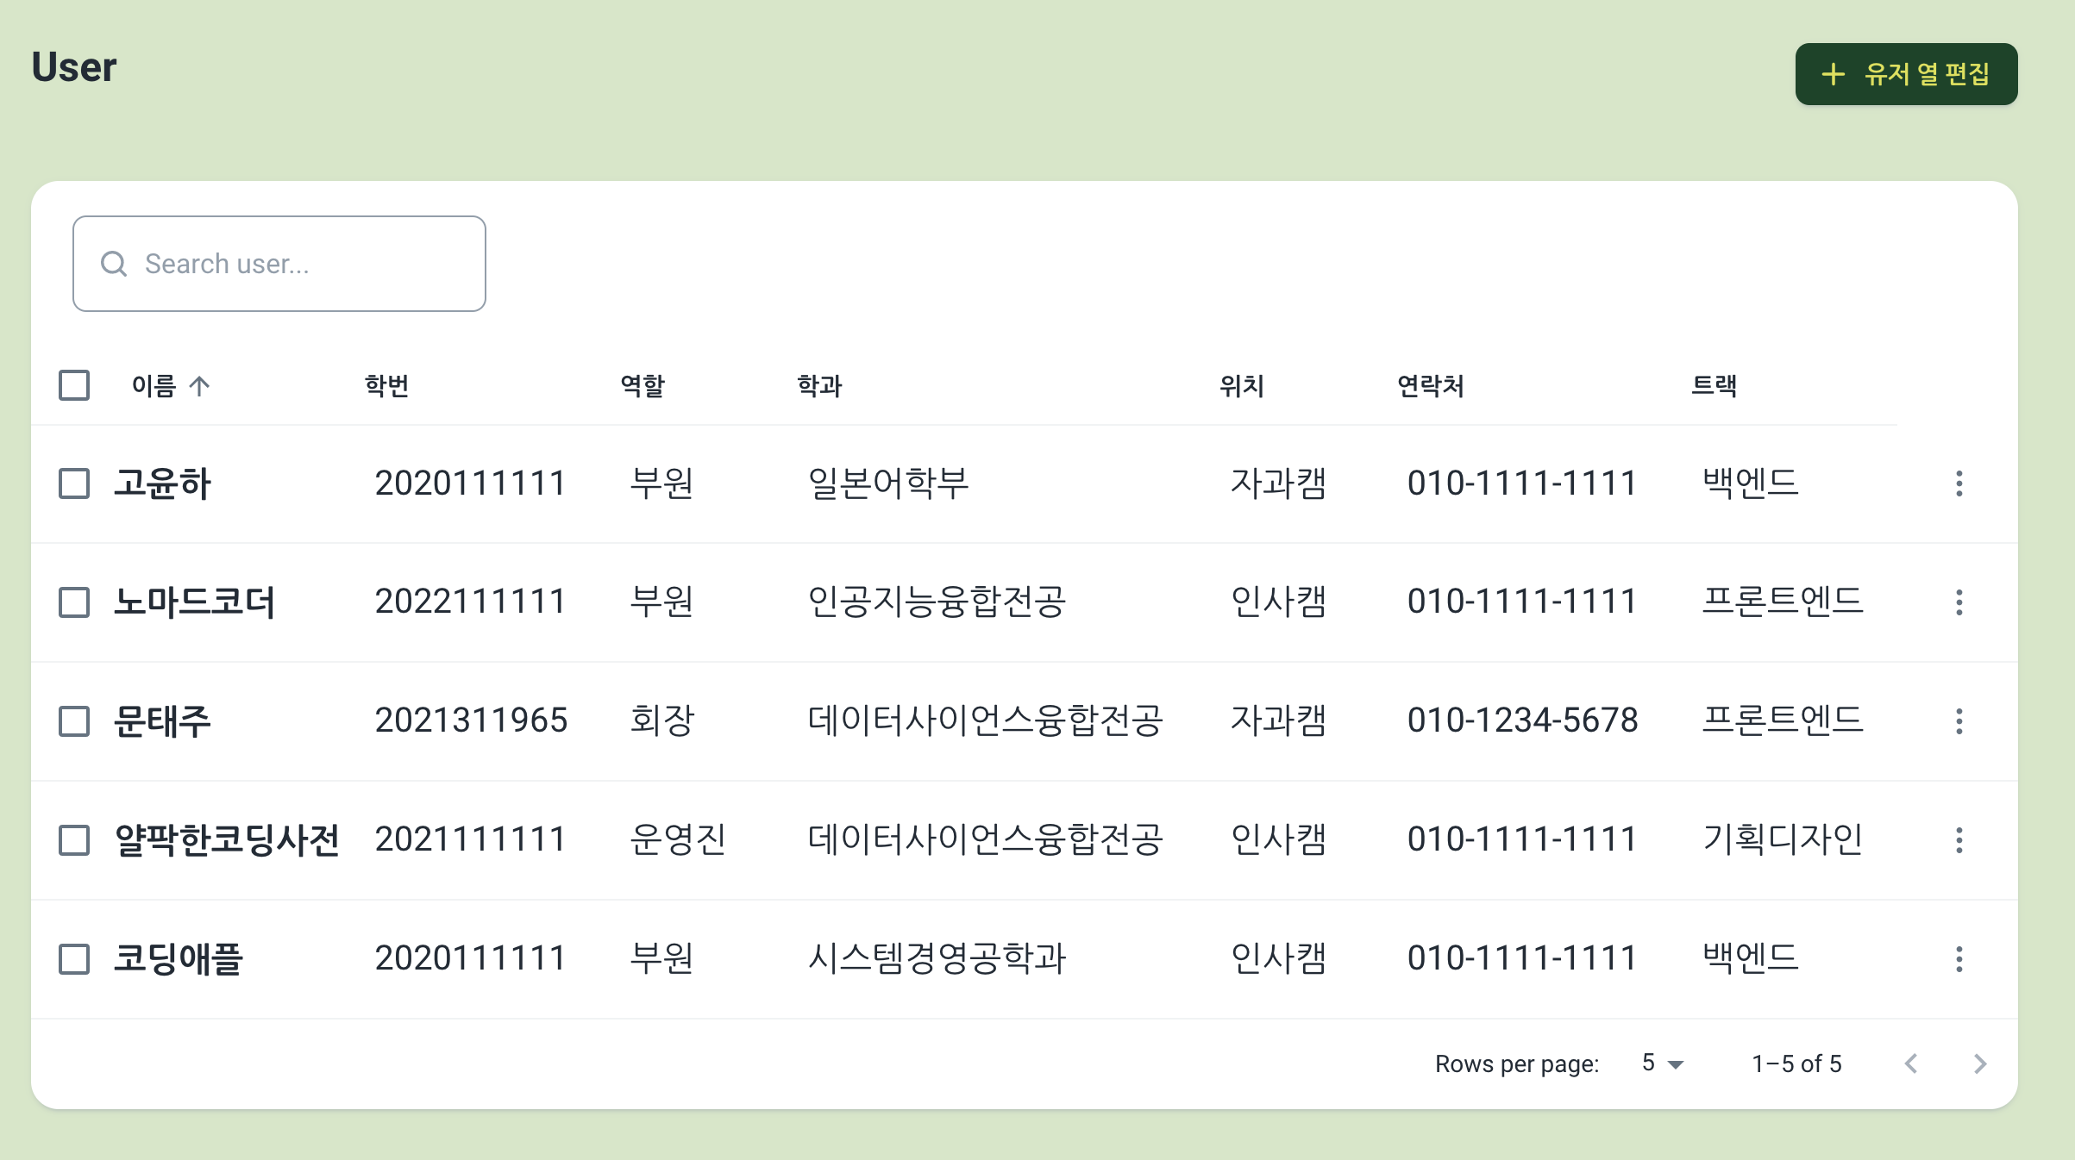
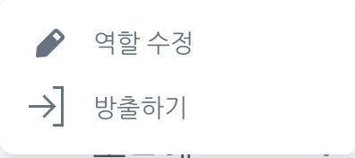
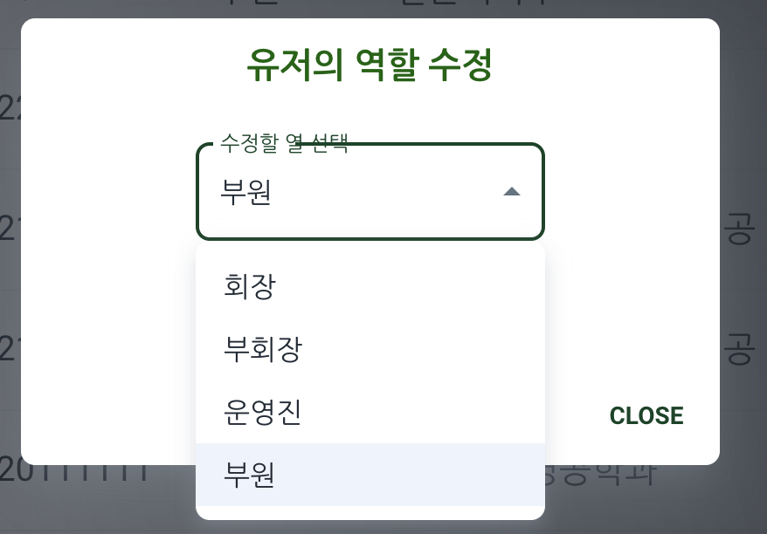
유저관리
간편한 동아리원 역할 수정
한눈에 볼 수 있는 동아리원 목록

Slide 10
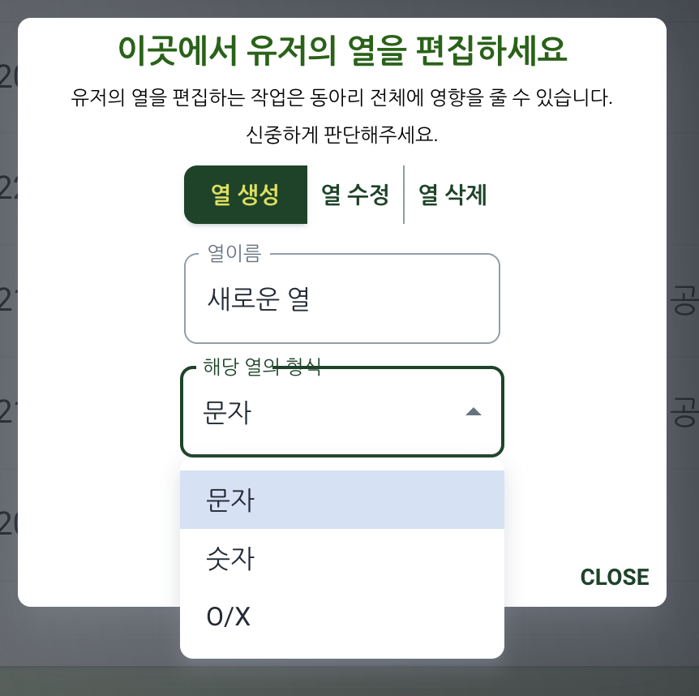
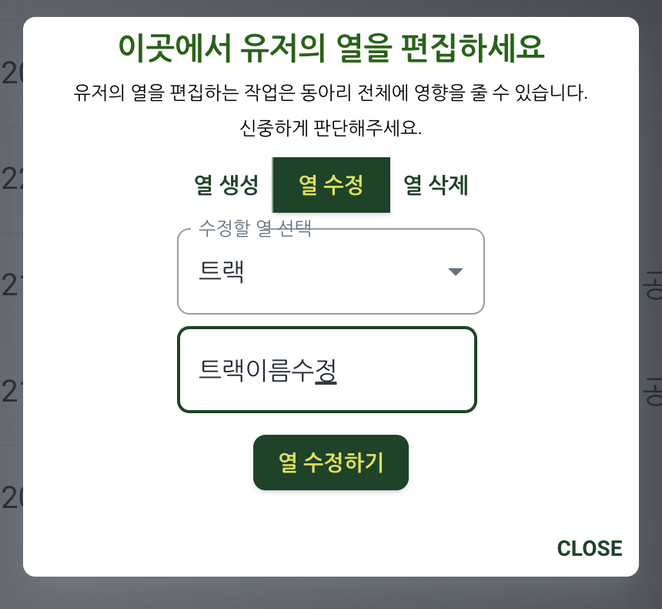
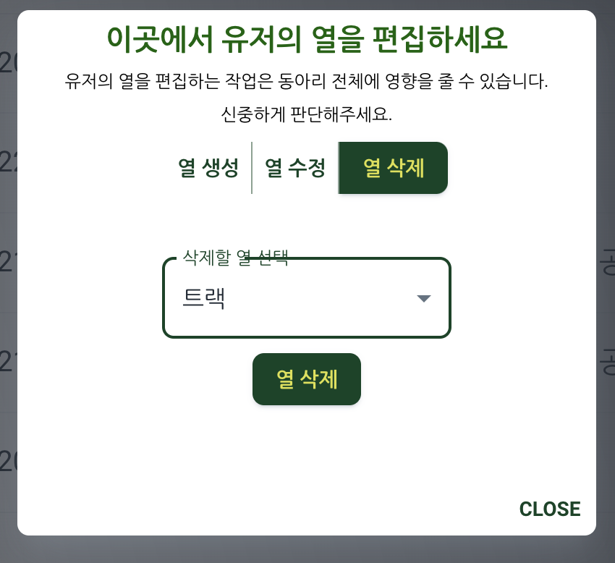
유저관리
높은 자유도와 유용성을 제공하는 유저 정보 CRUD
대시보드에서 형식에 따른 다양한 그래프 제공

Slide 11
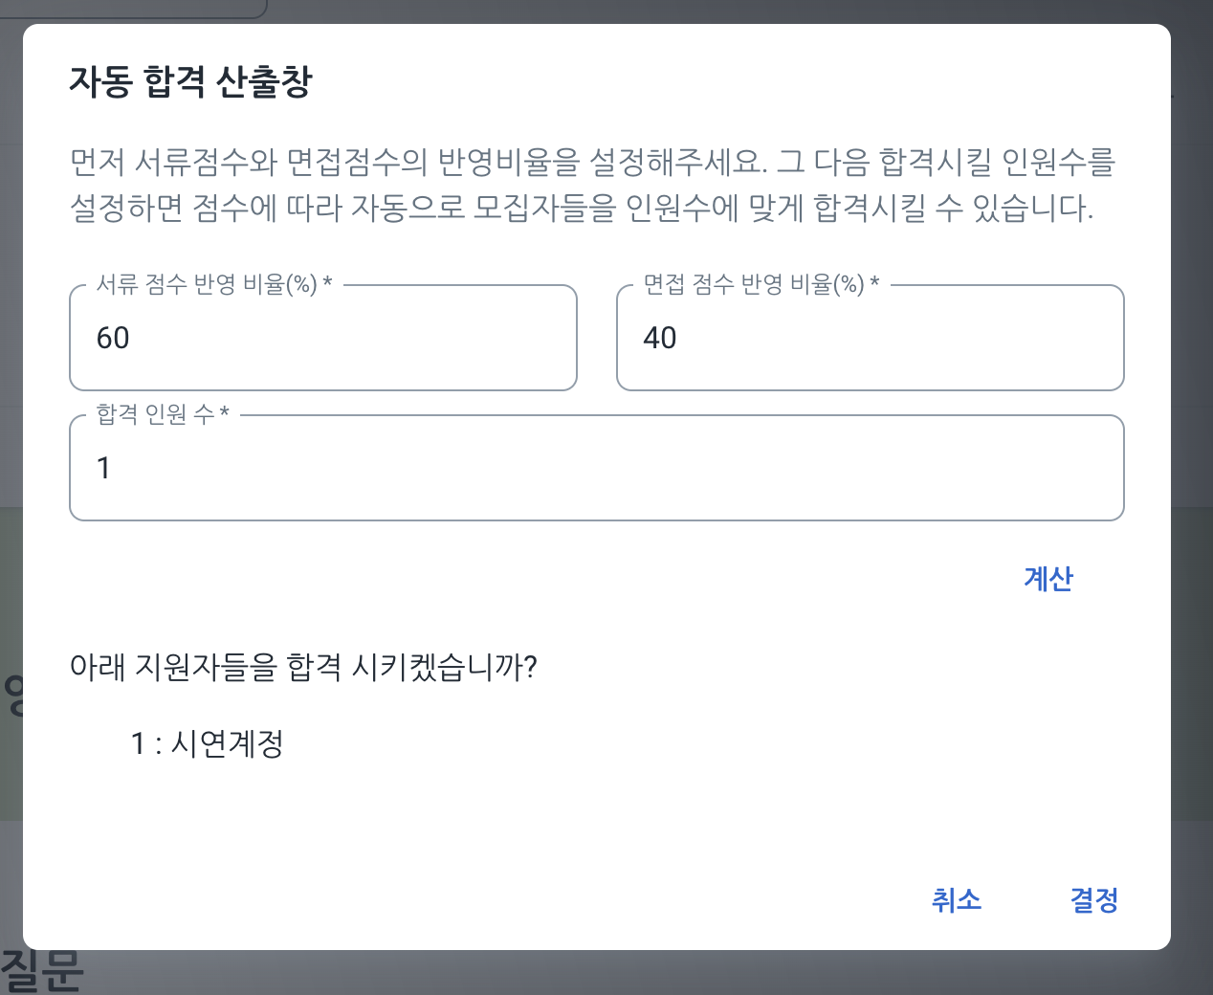
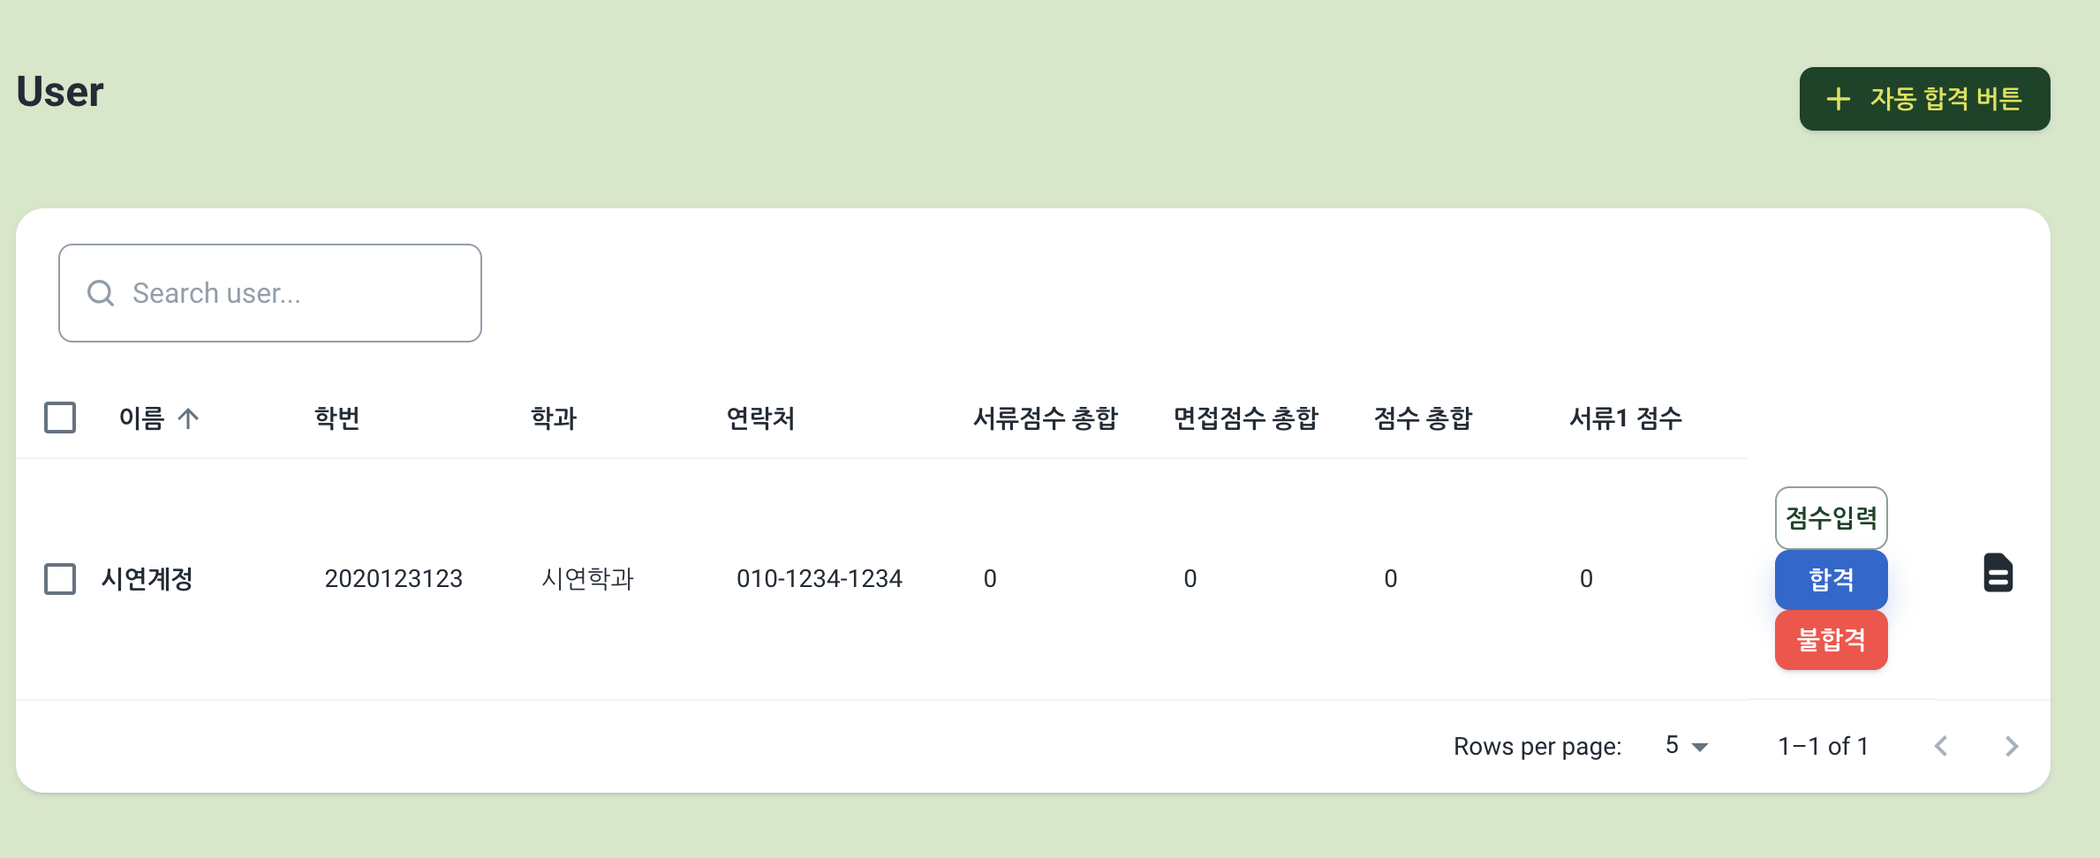
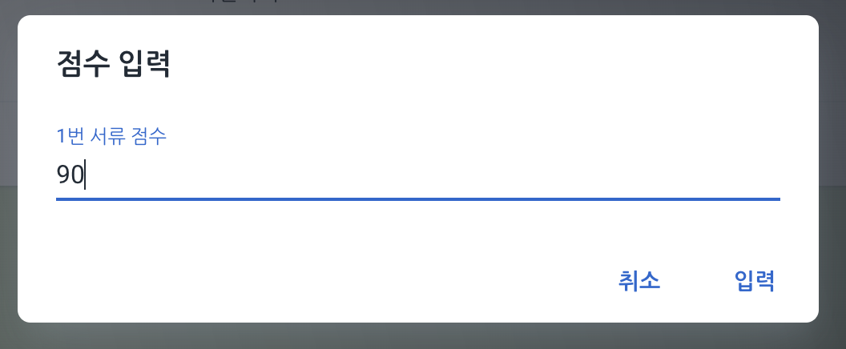
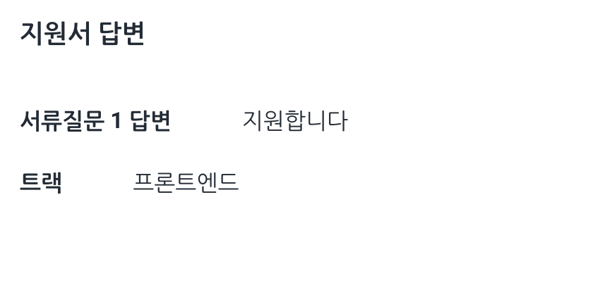
모집관리
유저의 편의성을 극대화 하는 강력한 기능!!
자세한 지원자 답변 확인

Slide 12
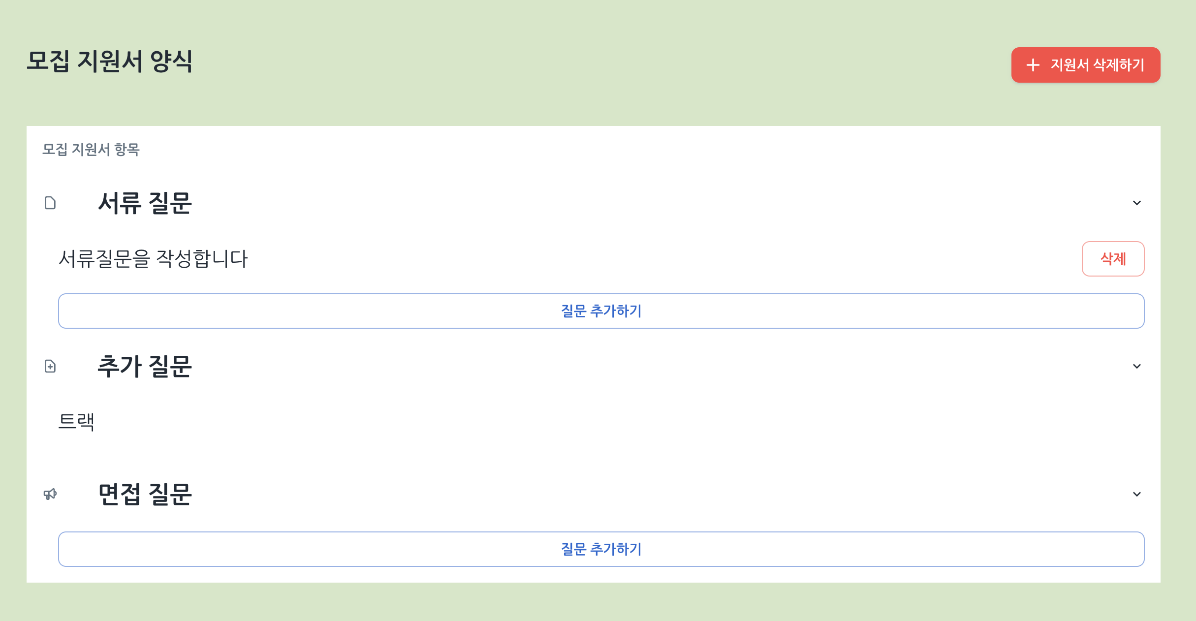
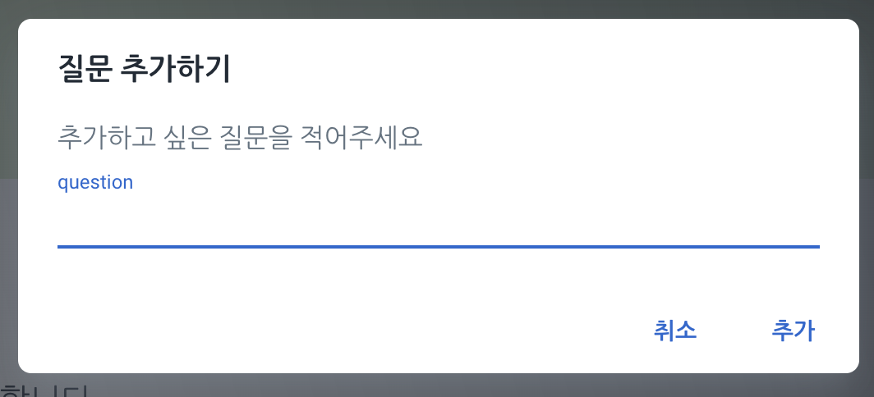
모집관리
유저열에서 자동으로 가져온 추가 질문
제한 없는 질문 추가

Slide 13
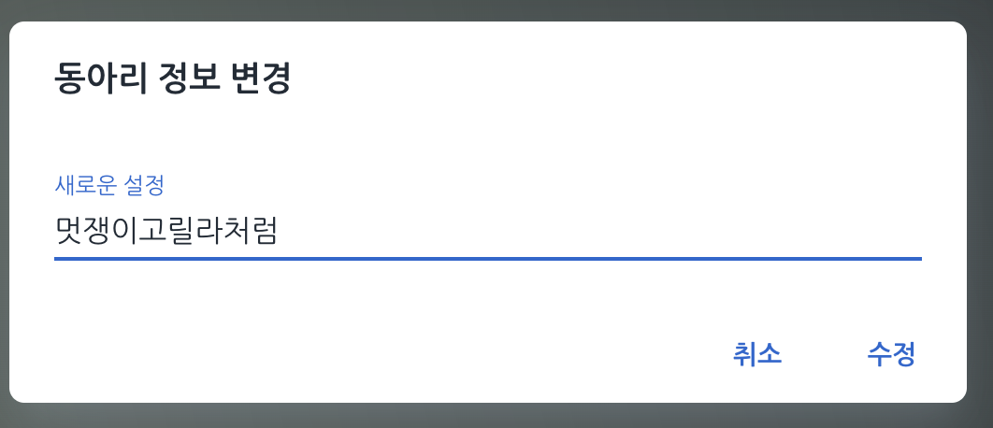
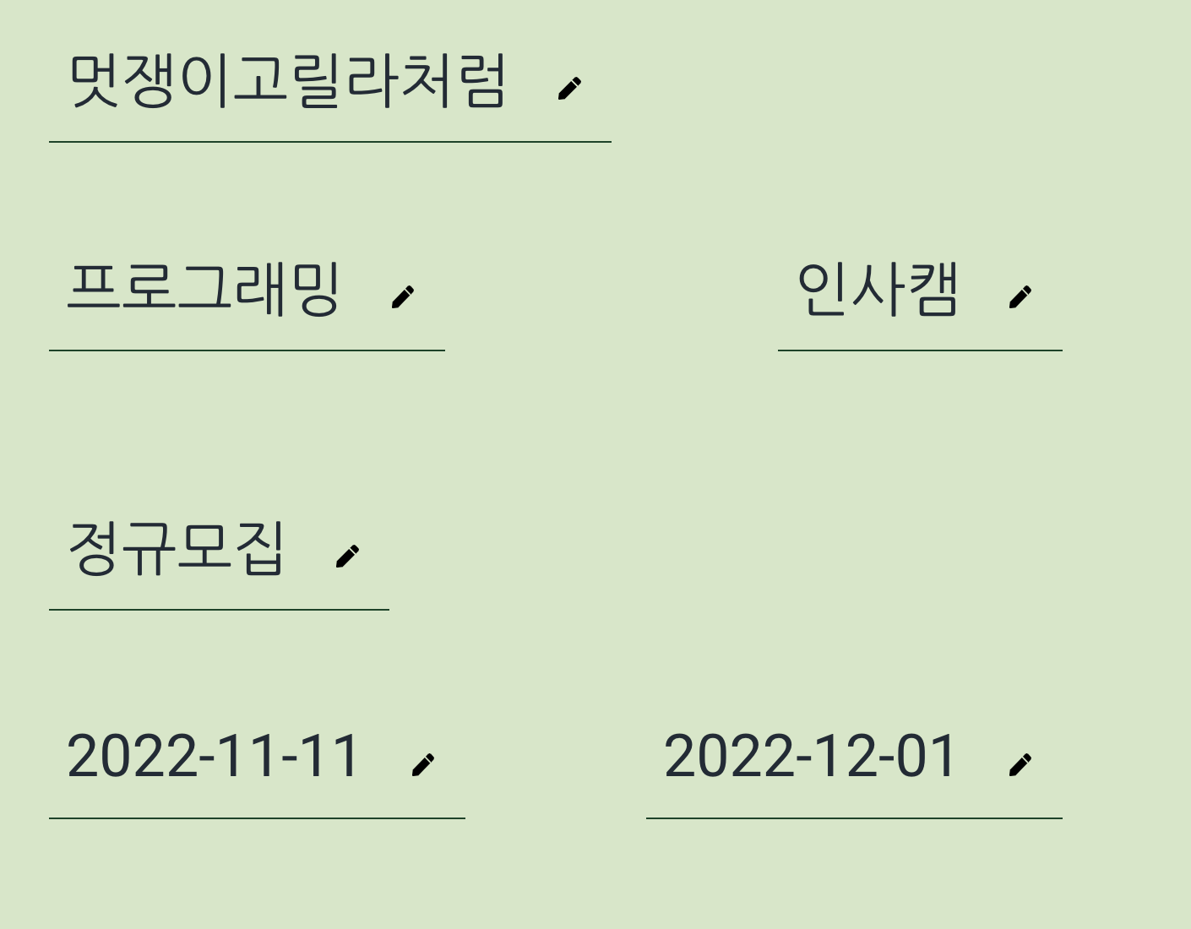
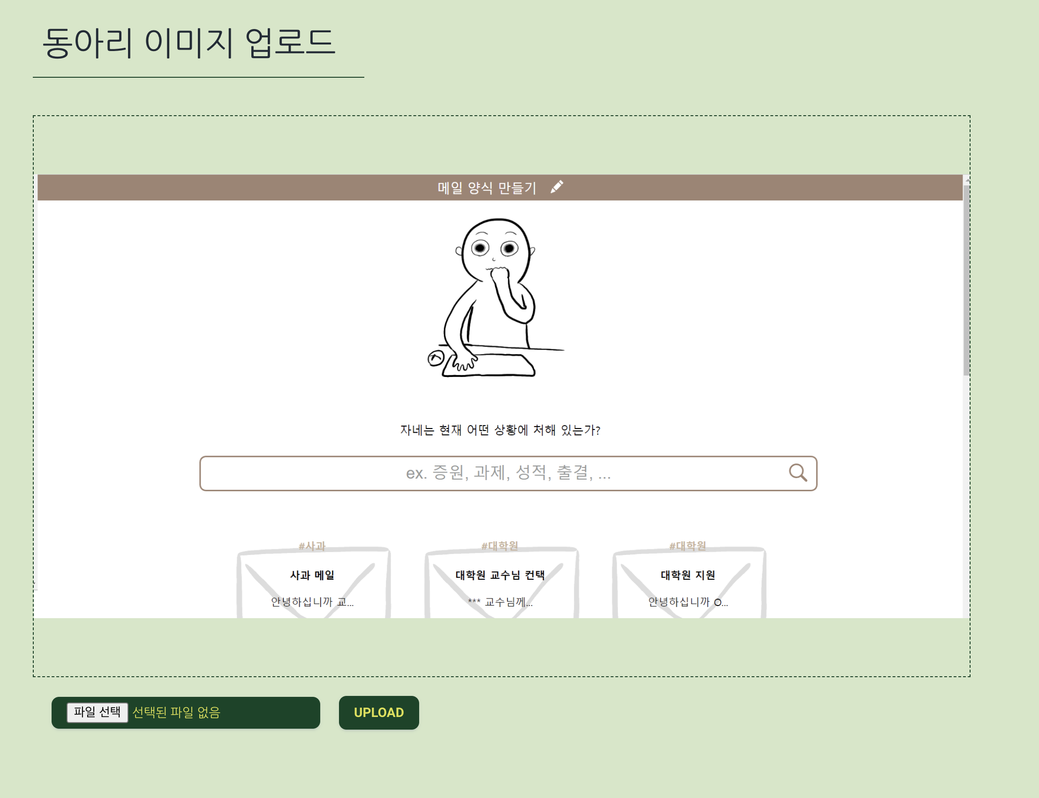
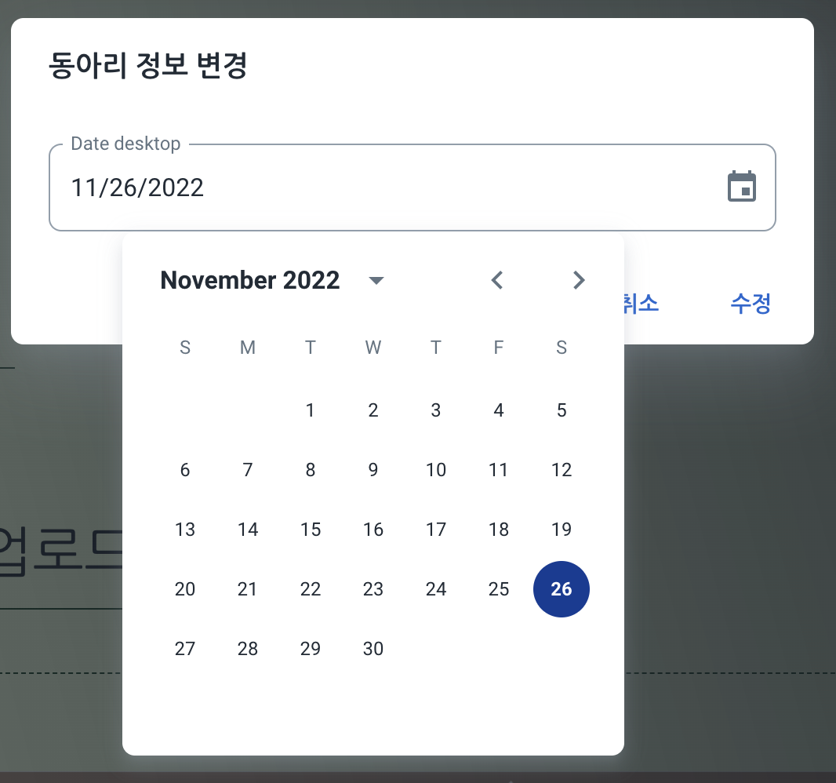
동아리 관리
설정한 기간을 기준으로 동아리의 모집상태를 설정 가능 -> 동아리 목록에서 모집중인 동아리로 자동으로 분류
동아리목록에서 보여질 사진 또한 설정 가능!!

Slide 14
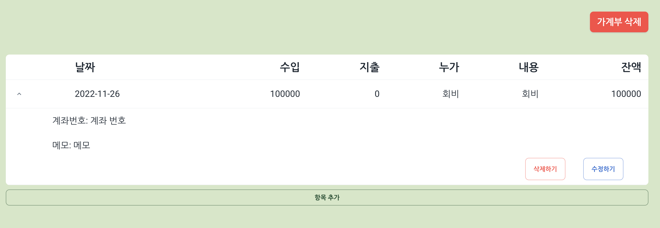
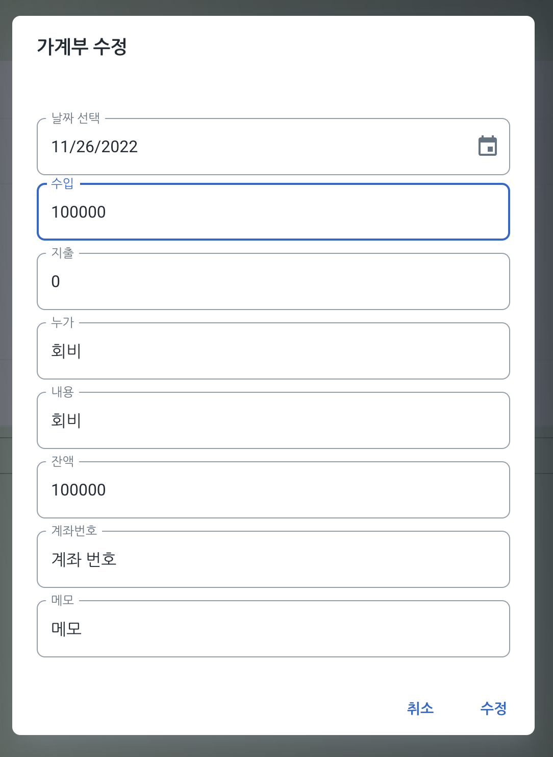
가계부
너무나도 쉬운 동아리 가계부 관리

Slide 15
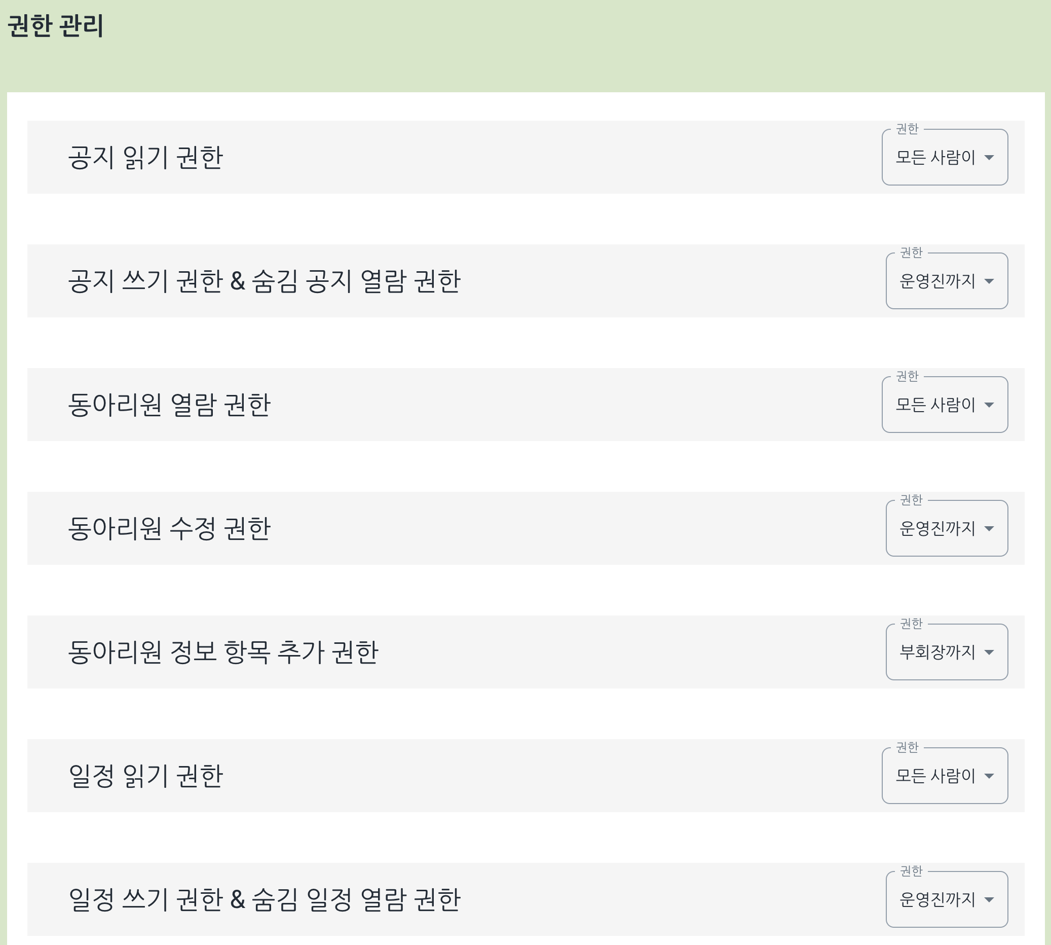
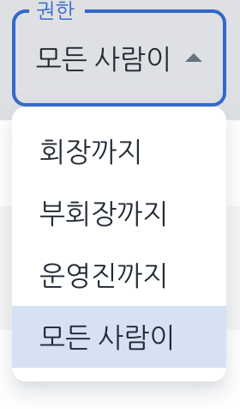
권한관리
총 18개의 권한 설정을 통해 자신만의 동아리 커스터마이징이 가능!!

Slide 16
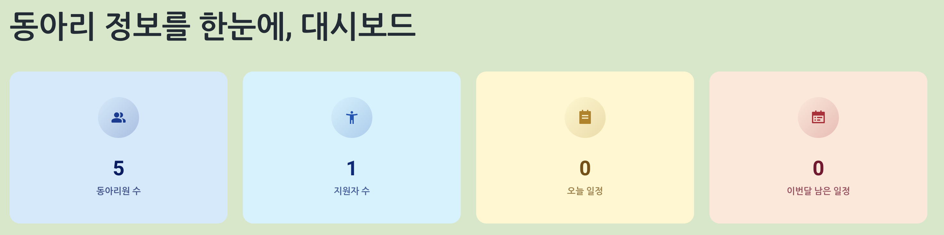
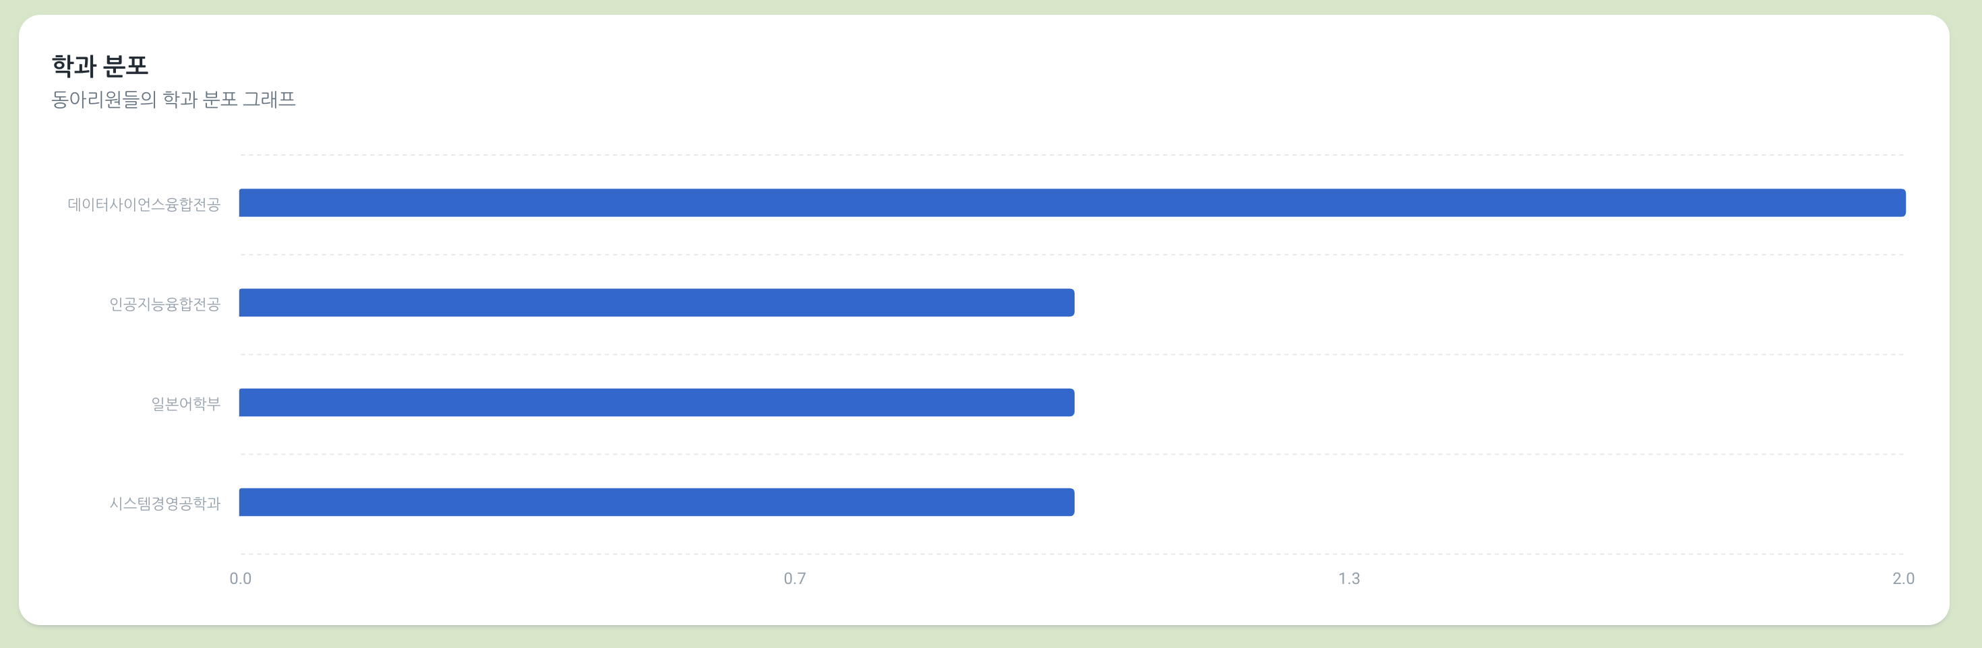
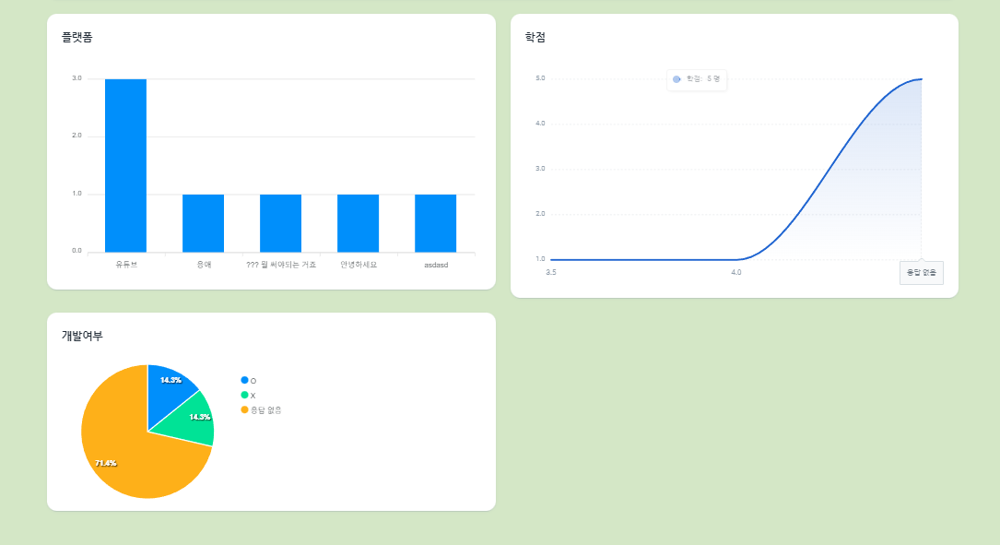
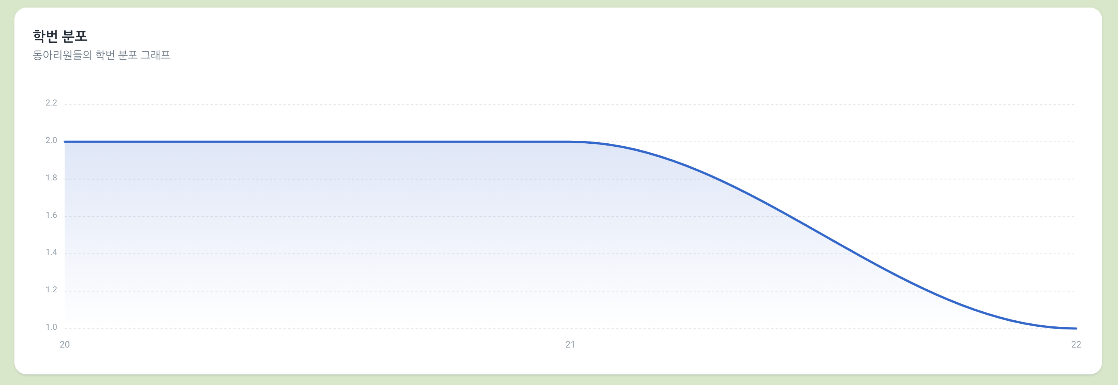
대쉬보드 – 나도 이제 동아리 관리 전문가
동아리 관리자가 추가한 유저의 추가 정보에 따른 분석그래프
기본 데이터 분석 그래프

Slide 17
시연영상

Slide 18
Challenges – Data Structure
User
User
가입한 동아리 정보 조회 O(n)
가입한 동아리 정보 조회 O(1)
동아리 정보1
KEY1
동아리 정보1
동아리 정보2
KEY2
동아리 정보2
동아리 정보3
KEY3
동아리 정보3
Notes:
이제부터 저희가 겪었던 여러가지 trial and errors에 대해 발표하겠습니다. 우선 유저의 데이터 구조를 바꿨습니다. 기존의 구조는 유저의 “가입한 동아리” column에 동아리A, 동아리B, 동아리C가 이렇게 배열로써 들어가는 형식이었습니다. 하지만 이럴 경우 동아리를 조회하는 데에 배열을 다 뒤져야 했기에 시간이 오래 걸리고 코드가 복잡해지는 문제가 있었습니다.
그래서 서비스 개발 도중 데이터구조를 변경을 오른쪽과 같이 변경했는데, 이 경우는 해시 테이블을 사용해서 동아리의 ID로써 바로 동아리 정보에 접근할 수 있도록 했습니다.
이미 만들어둔 관련 로직을 모두 뜯어고쳐야 했어서 쉽지 않은 결정이었지만 그 이후로는 개발에 속도가 더 붙었습니다.

Slide 19
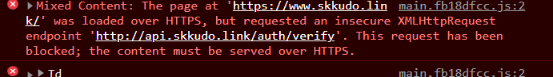

Challenges – SameSite Error
www.example.com
도메인
https://api.skkudo.link
Frontend (localhost:3000)
https://www.skkudo.link
Frontend https://www.skkudo.link
Notes:
Samesite error는 배포 과정 중 자연스럽게 해결되었습니다. 이게 도메인이 다르면 유저 로그인 관련 정보를 교환을 못하는 에러인데, 사실 백엔드를 https로 만들면 되었습니다. 하지만 https 서버와 http 로컬 서버는 악수를 할 수가 없죠. 그래서 그때는 프론트에서 백엔드 프로젝트를 받아 로컬에서 돌렸어야 했는데, 이제 백엔드 프론트엔드 모두 https가 되어 서로 자유롭게 쿠키를 주고 받을 수 있게 되었습니다.

Slide 20
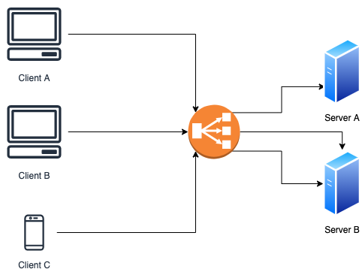
Challenges – HTTPS(EC2 Load Balancer) (0)
인증서
프론트엔드 (www.skkudo.link)
백엔드 (api.skkudo.link)
Notes:
다음 https 설정과 관련된 문제인데 저희는 AWS의 로드밸런서를 통해 https 설정을 해주었습니다. 로드밸런서는 본래 유저의 요청을 여러 서버를 분산해서 처리할 수 있게 해주는 역할을 하는데, 이 경우에는 프론트엔드와 백엔드로 요청을 분산해줍니다. 이때 중간에 https 인증서를 놓아 https 설정을 할 수 있습니다.

Slide 21
Challenges – HTTPS(EC2 Load Balancer) (1)
인증서
HEALTH CHECK FAILED
도메인 정보 잘못 입력
백엔드 (api.skkudo.link)
Notes:
원래 도메인 정보를 잘못 입력해 서버의 상태 검사가 실패하는 문제가 있었는데, 이를 해결을 했습니다. 그래도 https가 작동하지 않아 좌절을 하고 있었는데, 교수님께서 https를 설정하시라는 요청이 있어서 다시 보았는데

Slide 22
Challenges – HTTPS(EC2 Load Balancer) (2)
인증서
Notes:
알고보니 로드밸런서에 인증서를 연결하지 않았던 문제입니다. 그래서 현재 저희 서비스는 https로 안전하게 배포가 되어있습니다.

Slide 23
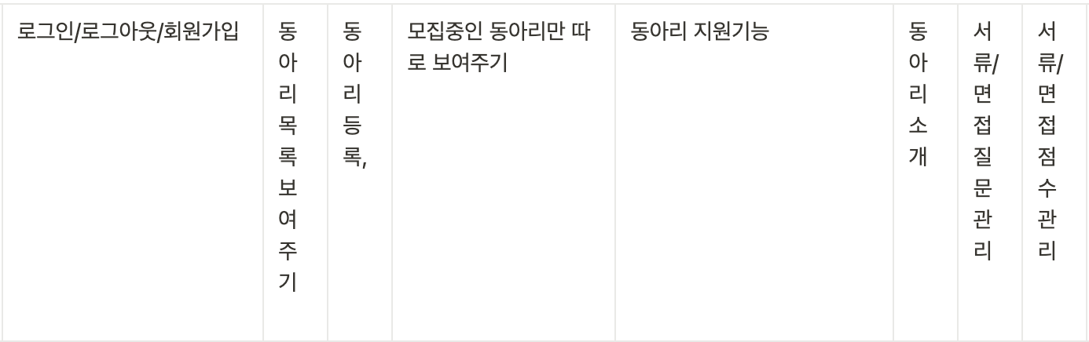
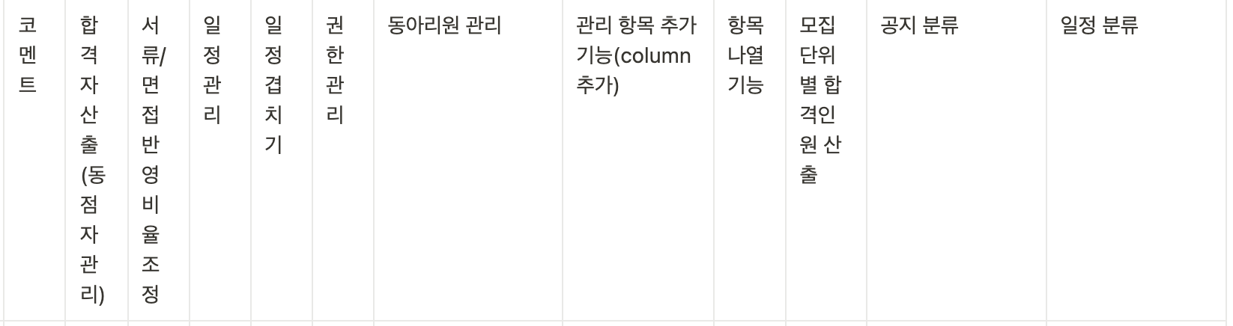
Evaluation
처음에 목표했던 모든 기능 구현 완료!(9.15일 회의록)
그 외에 개발하면서 추가한 디양한 기능들
가계부
동아리 사진
대시보드
지원서 추가 질문
추가 동아리원 정보
Notes:
Evaluation입니다. 저희가 처음 기획했던 필수적인 모집 관리, 부원 관리, 공지 관리, 일정 관리에 더해 가계부 및 대시보드 등 다양한 추가 기능까지 구현했습니다.
특히 공지 및 일정 관리에 숨김 기능까지 제공하여 더 다양한 방식으로 서비스를 이용할 수 있도록 제공했습니다.

Slide 24
Limitation
동아리 관리 플랫폼이므로
일반 유저에 대한 기능 미홉
동아리 소개 서비스
SKKLUB과 합병 상의중
플랫폼 특성상
실제 동아리에서 베타 테스트를 해보아야함
“멋쟁이사자처럼”
동아리 섭외 완료
Notes:
Limitation은 다음과 같습니다. 우선 동아리 관리에 중점을 둔 플랫폼이므로 일반 유저가 사용할 수 있는 기능은 크게 없습니다. 그래서 제가 현재 학교 서비스인 SKKLUB 프론트엔드 개발자 분에게 연락을 해서 두 서비스를 연결할 수 있을지 상의를 하고 있습니다.
그리고 플랫폼 특성상 실제 동아리에서 사용을 해야 유의미한 베타 테스트가 될 수 있는데, 그래서 제가 멋쟁이사자처럼 회장님과 이야기가 되어서 내년 상반기에 멋쟁이사자처럼에서 베타테스트를 진행할 계획입니다.

Slide 25

Demonstration
https://www.skkudo.link

